Slide 1

Škola a stavebnictví 4.0
Digitální a datově řízený provoz,
cesta k autonomním budovám

Slide 2
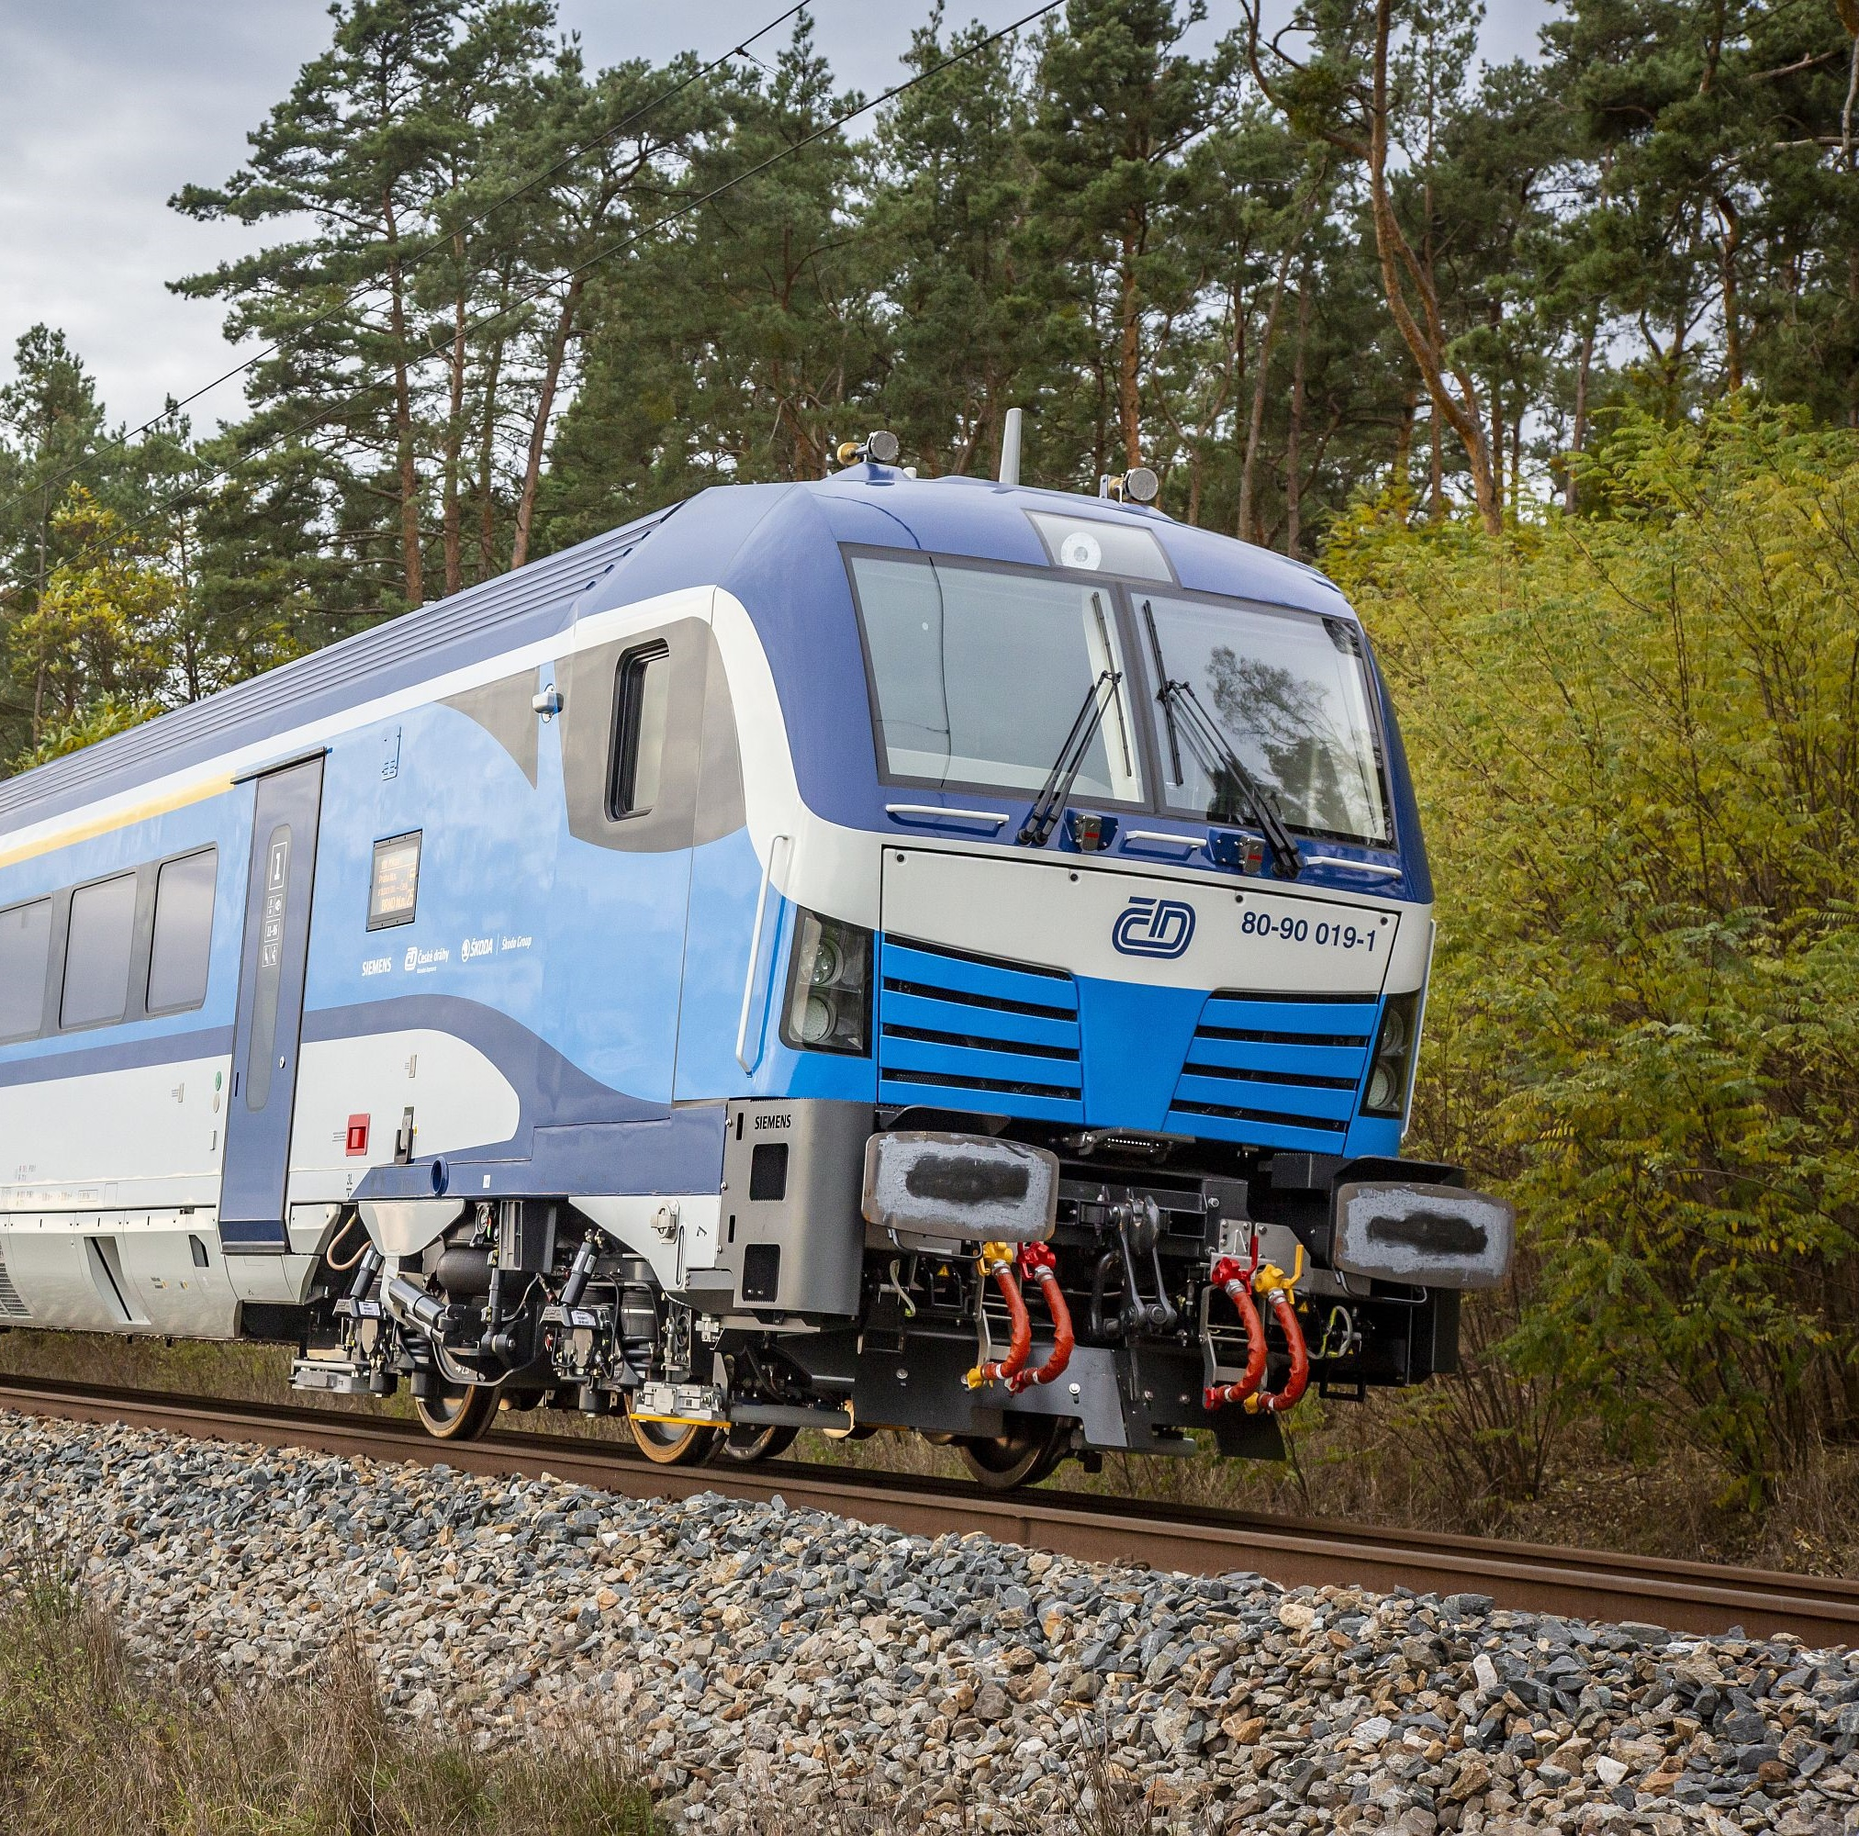
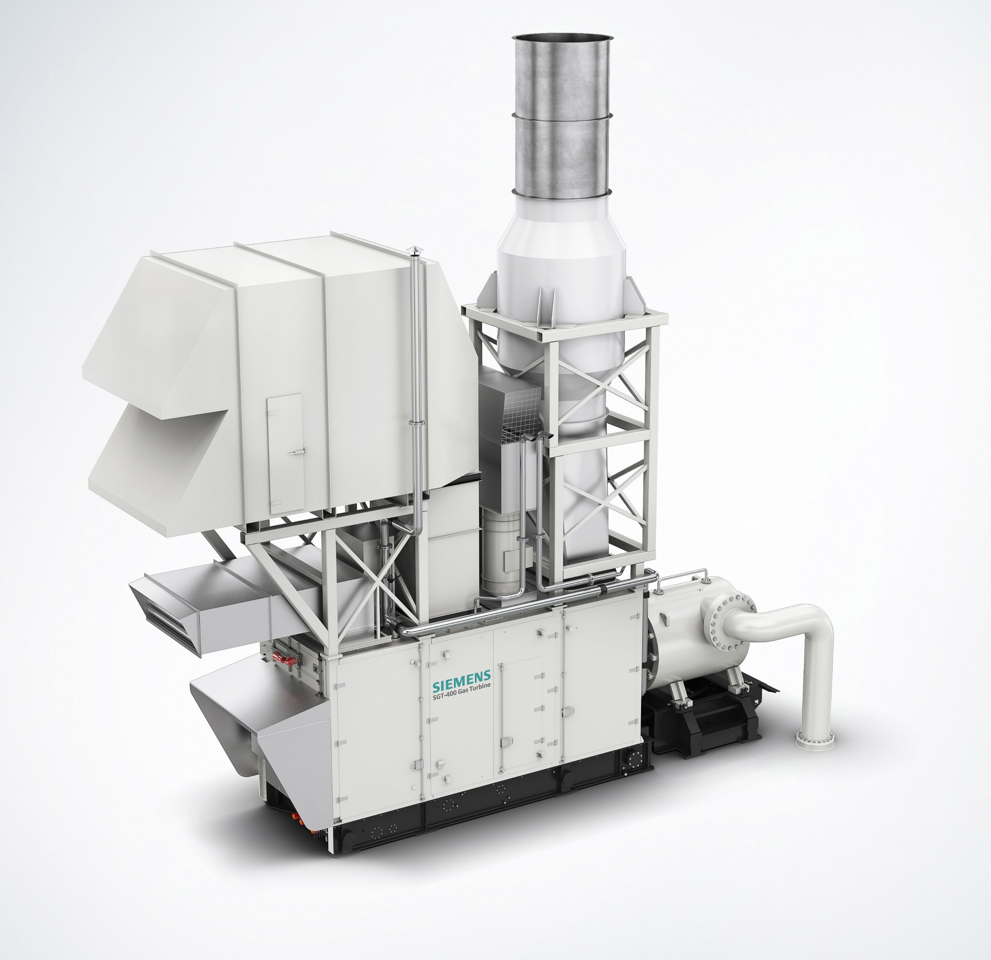
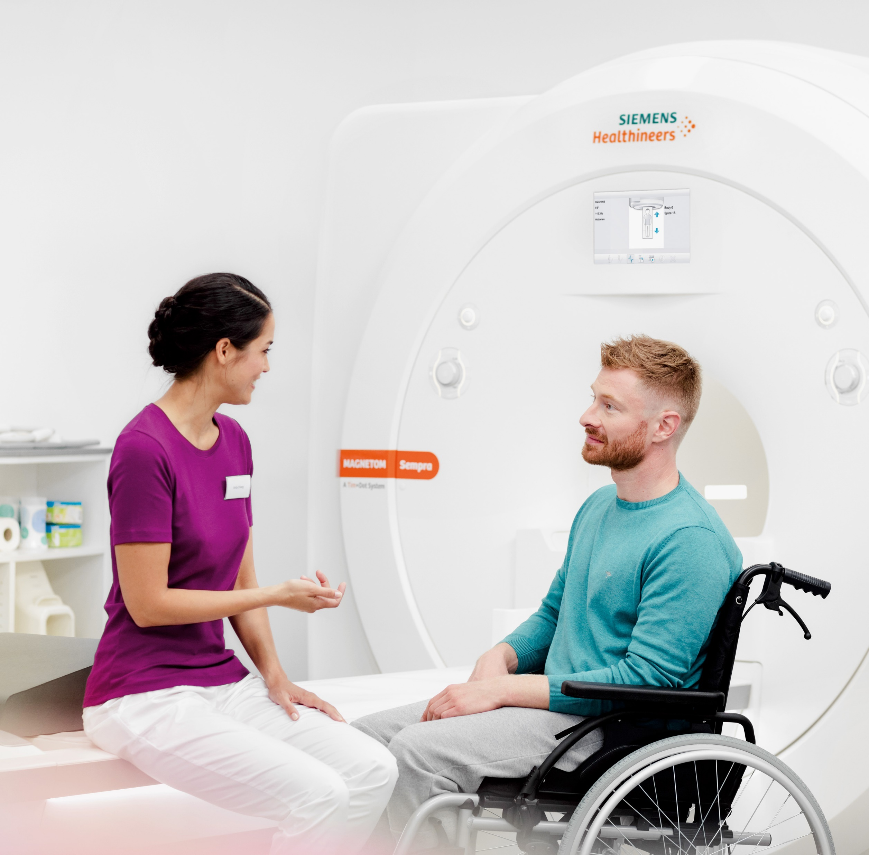
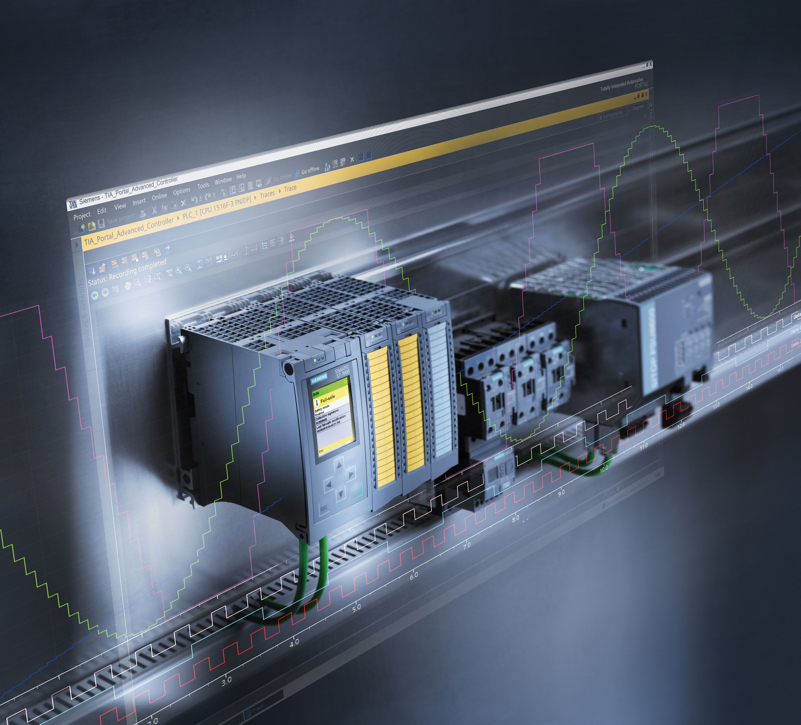
Siemens v České republice
… Siemens Healthineers
(MR-Magnetom Sempra)
… Siemens Digital Industries
(PLC Simatic S7-1500)
… Siemens Mobility
(lokomotivy Vectron)
… Siemens Energy
(plynová turbína SGT-400)

Slide 3
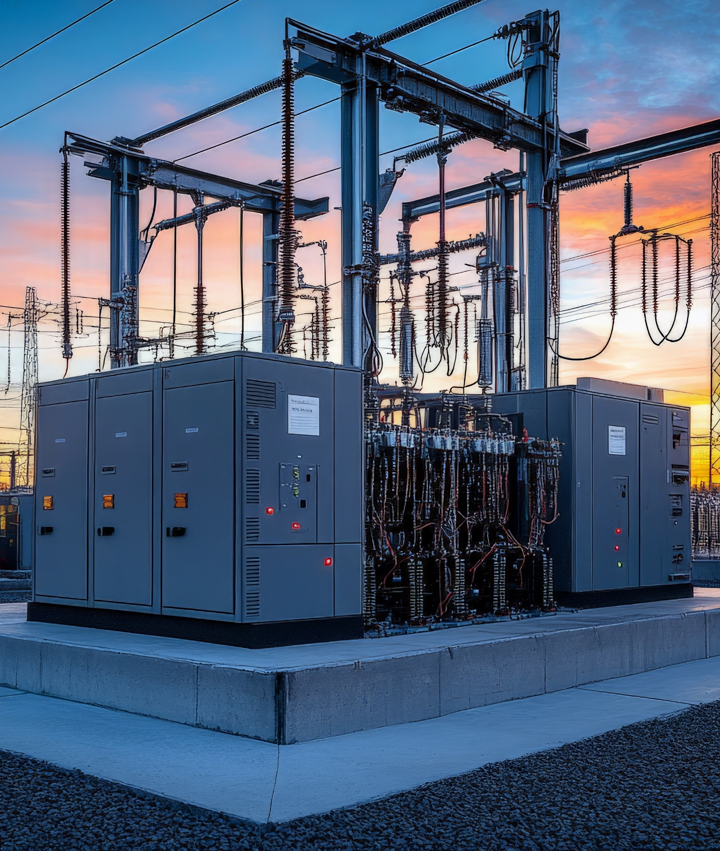
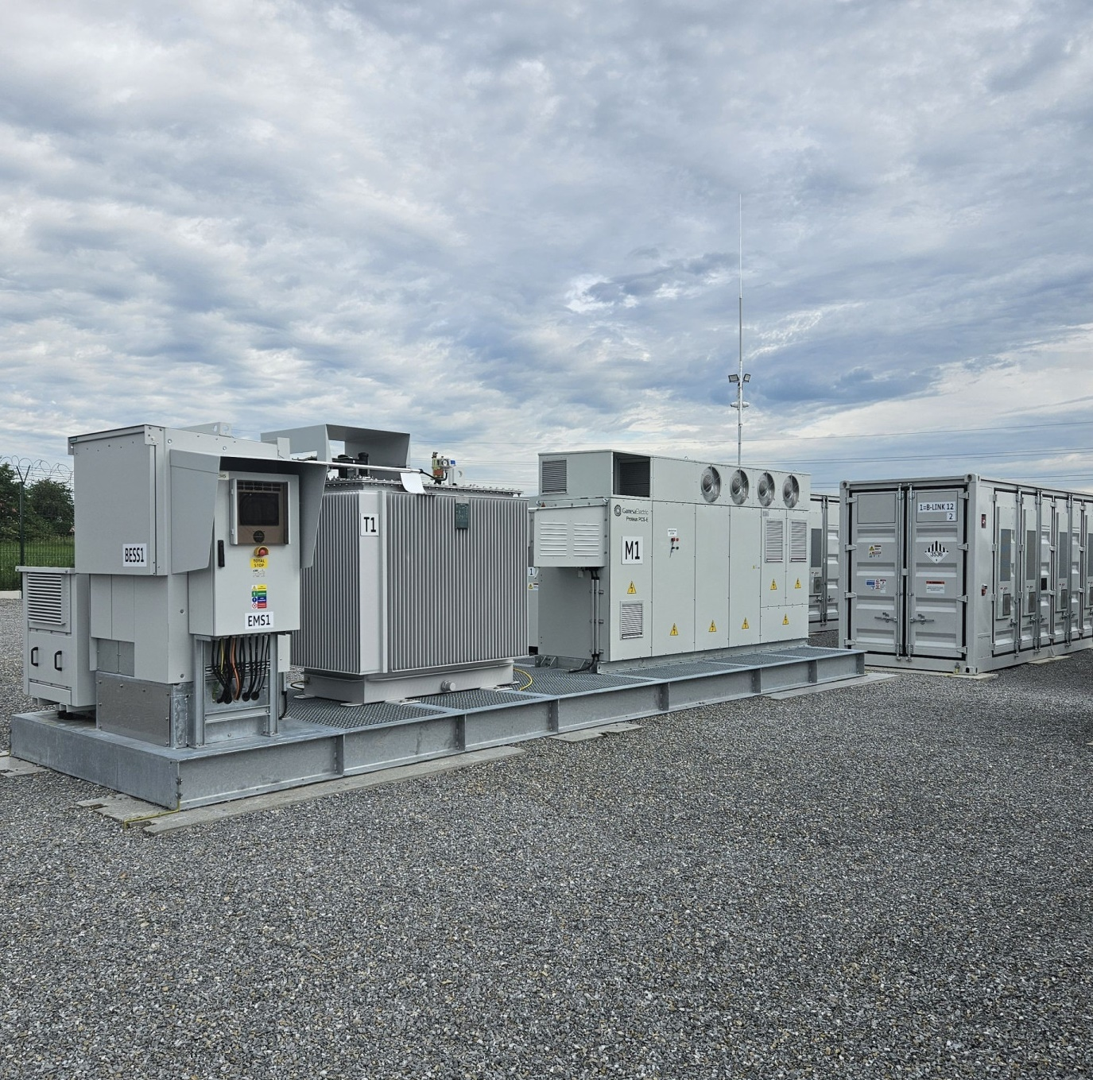
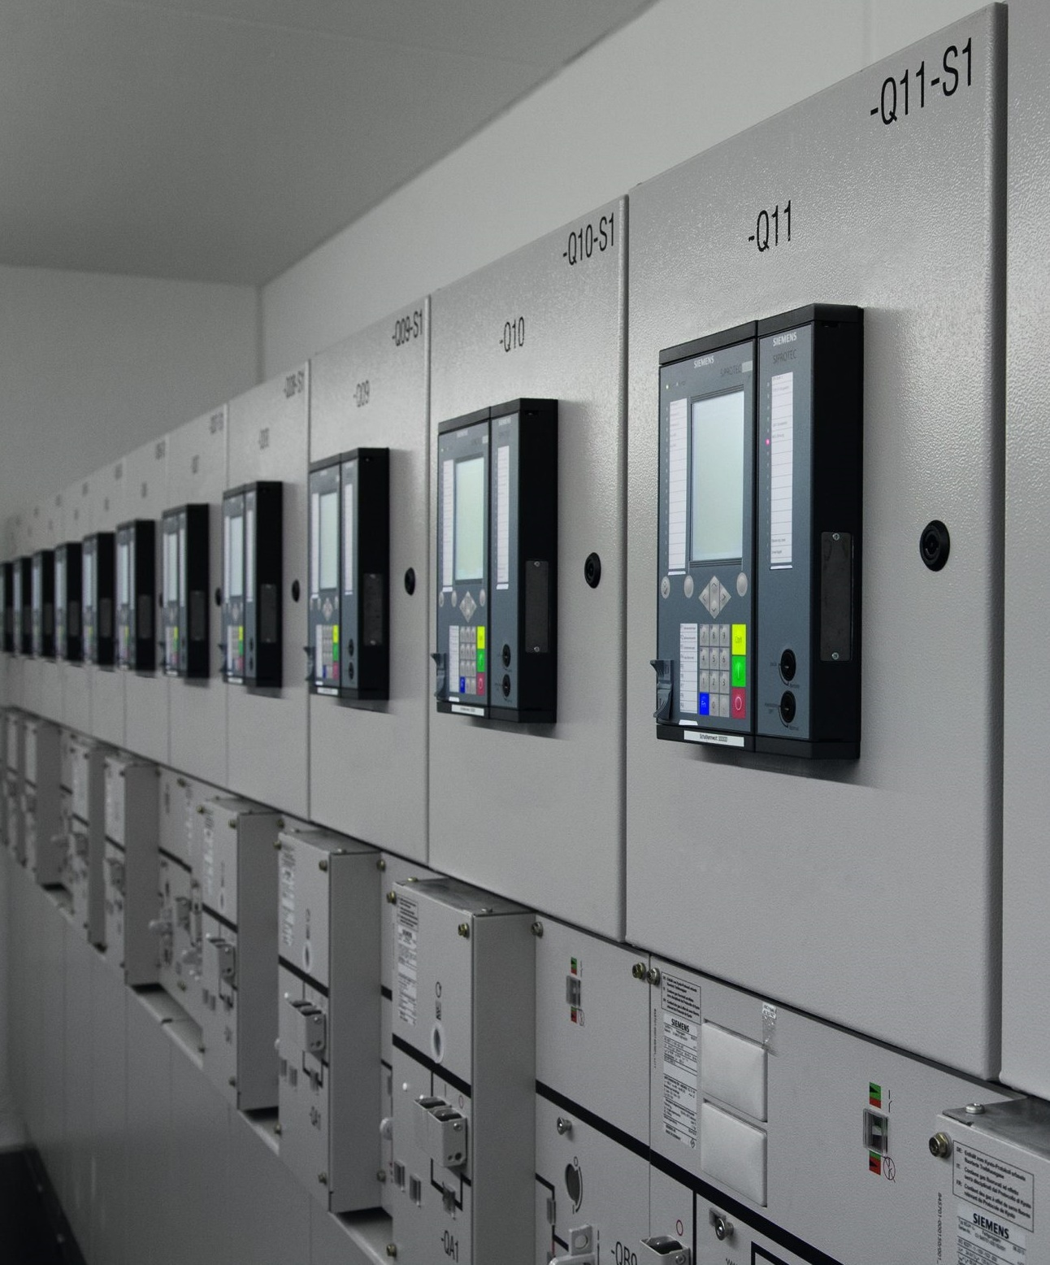
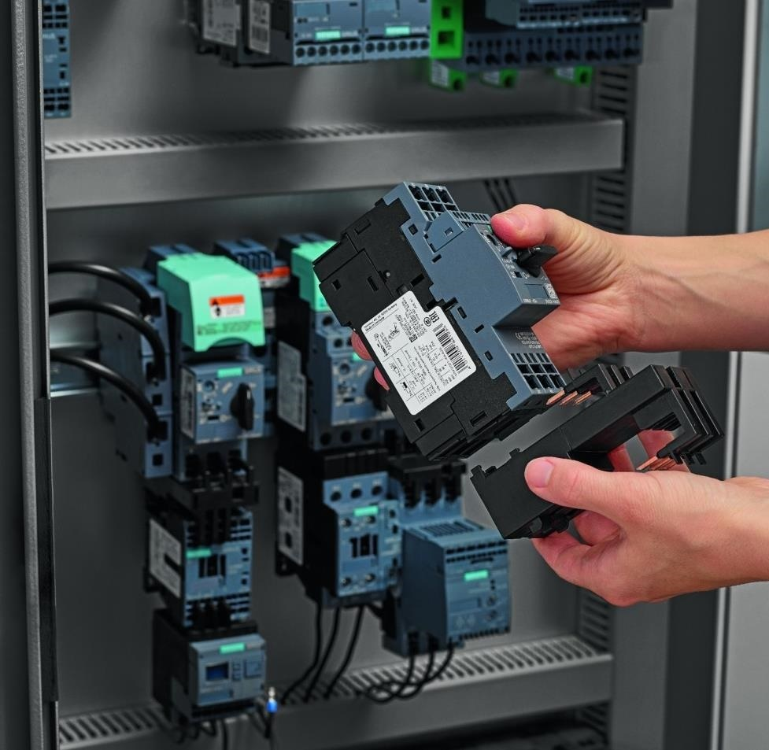
Siemens Smart Infrastructure
… rozvodny/ rozvaděče
… nízkonapěťová spínací technika
…přenosová a distribuční síť
… bateriová úložiště

Slide 4
Siemens Smart Infrastructure I Buildings Portfolio
Automatizace budovy
Požární bezpečnost
Měření a regulace
Řízení osvětlení
Řízení stínicí techniky
Energetický management
Bezpečnostní systémy
Systémy kontroly vstupu
Zabezpečovací systémy
Ochrana perimetru
Videodohled

Slide 5
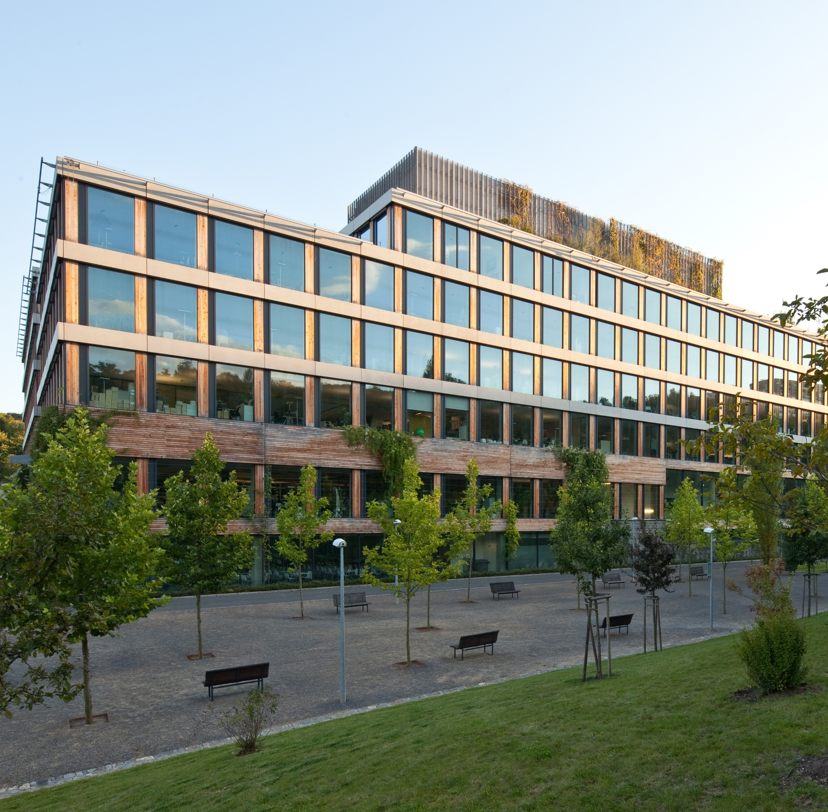
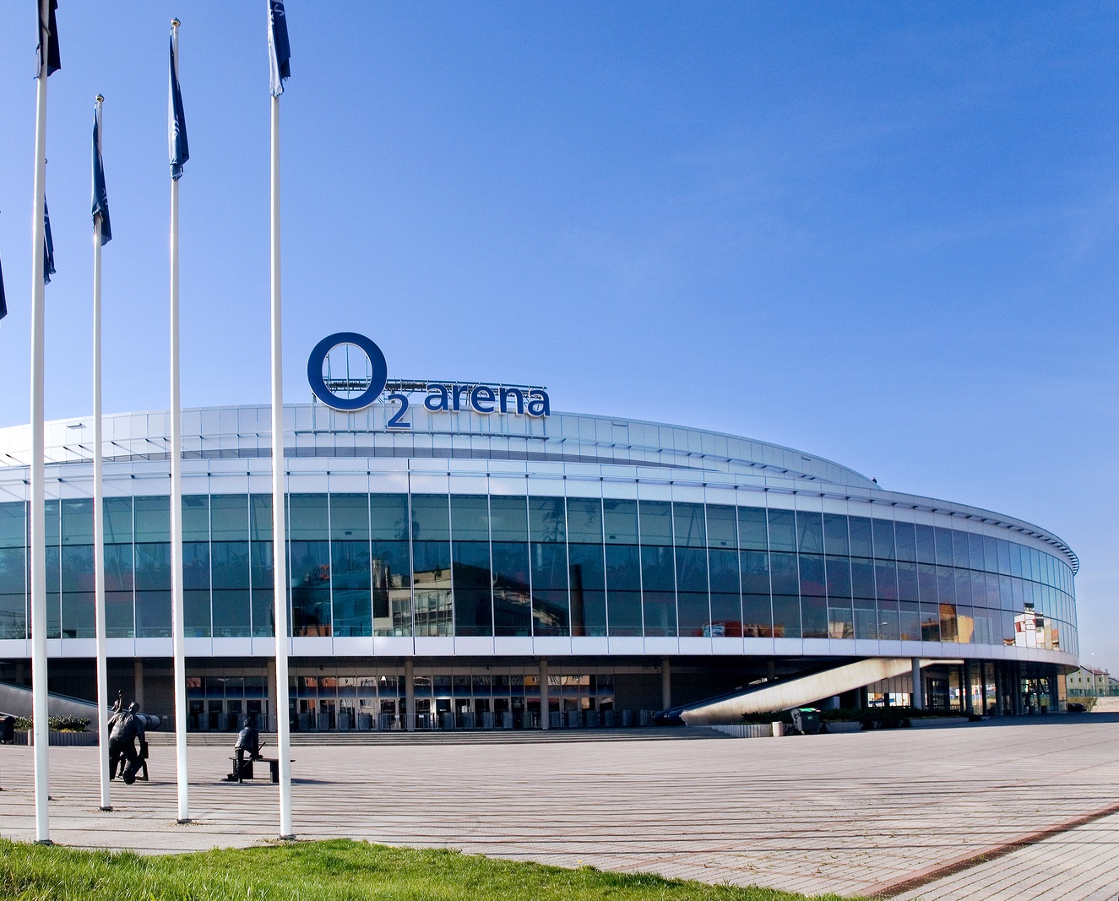
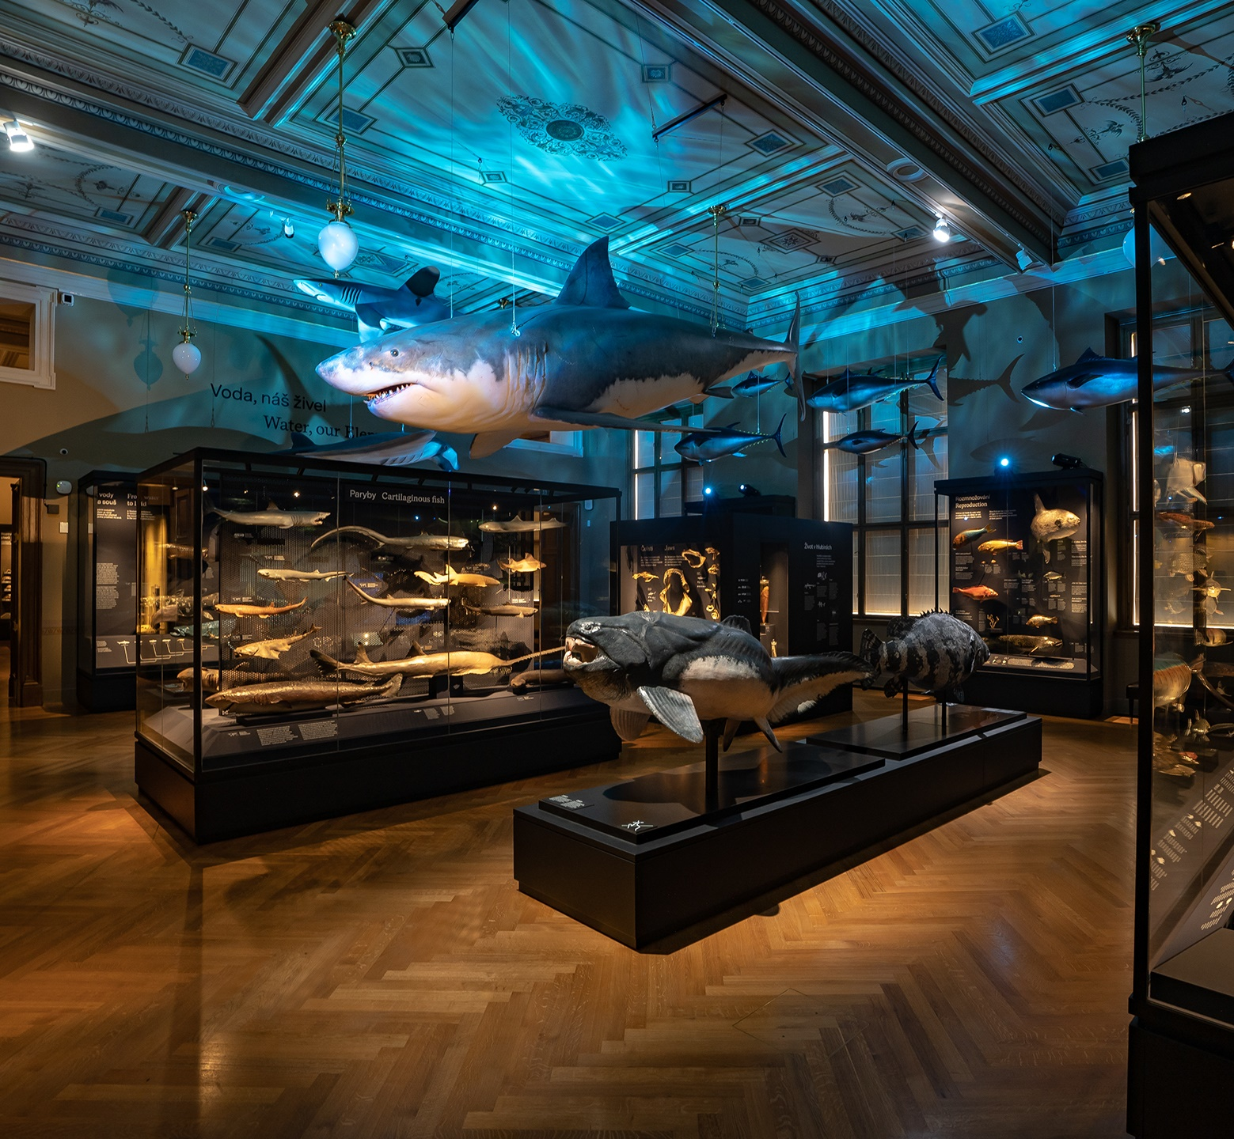
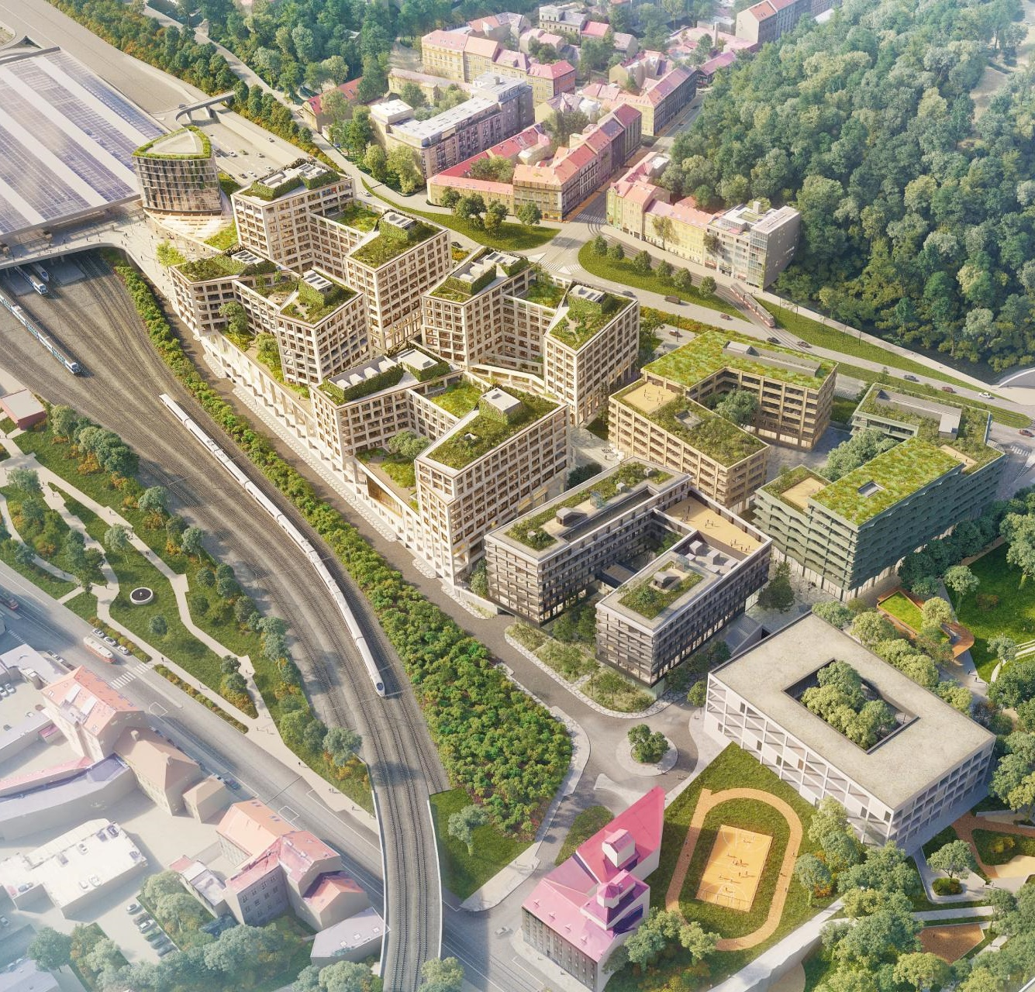
Siemens Smart Infrastructure I Buildings
… Národní muzeum
… nové sídlo České spořitelny
…ČSOB
… O2 arena & universum

Slide 6

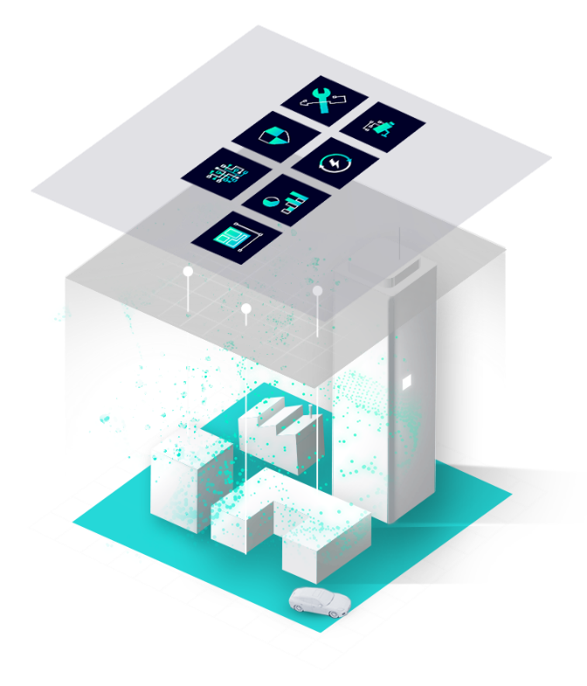
Siemens Smart Infrastructure I Buildings I Digital Service Centre
Digitální služby
Analýza systému
Optimalizace provozu
Monitoring
Úspora času a energie
Kybernetická bezpečnost
Ekosystém
Digitální služby
Aplikace: Building X platforma
Agregace dat | Pokročilá analýza | Správa Edge zařízení | Podpora API
Digitální infrastruktura
Edge HW & SW | Cloud-2-Cloud | NexGen PLC | Připojení třetích stran | Vzdálený přístup
Strana 6

Slide 7
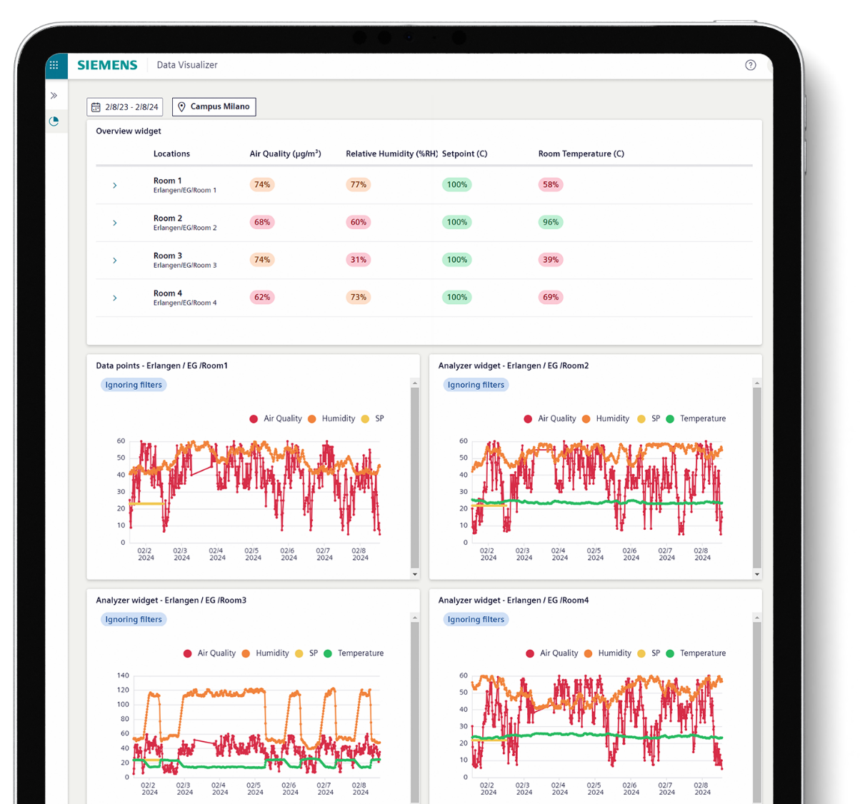
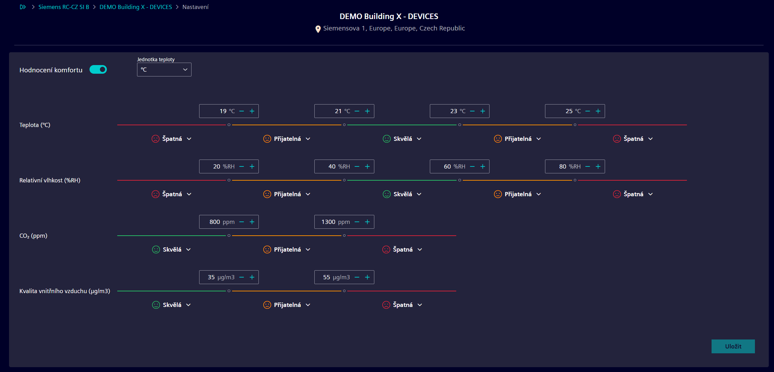
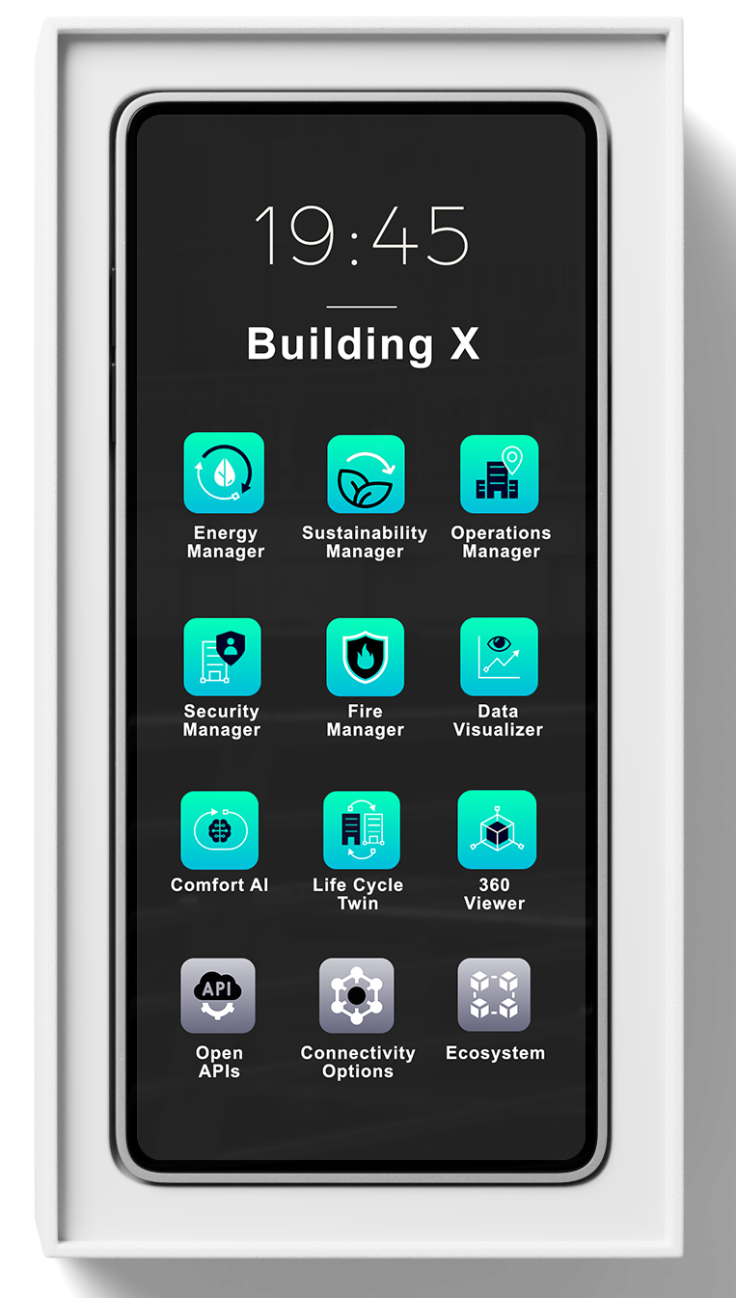
Aplikace v praxi

Slide 8
Aplikace v praxi

Slide 9
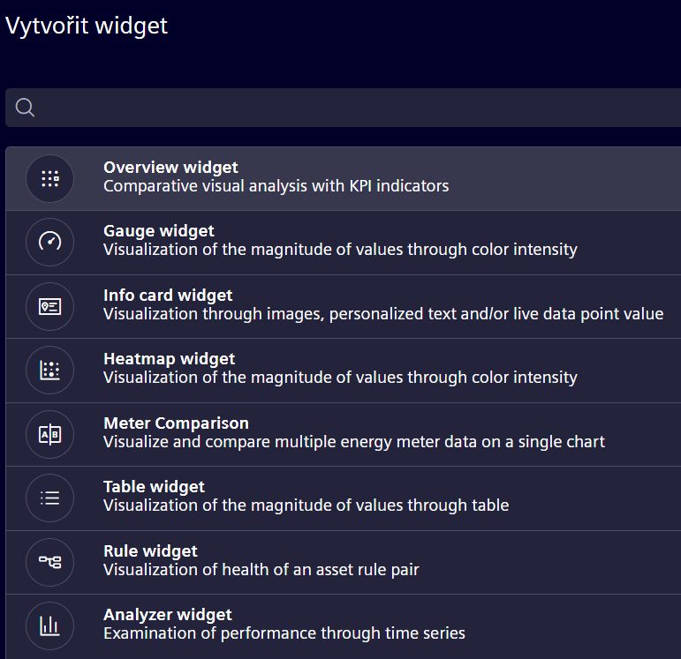
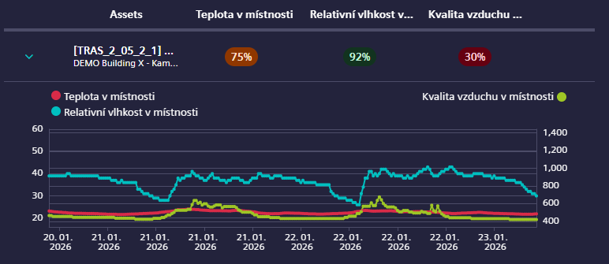

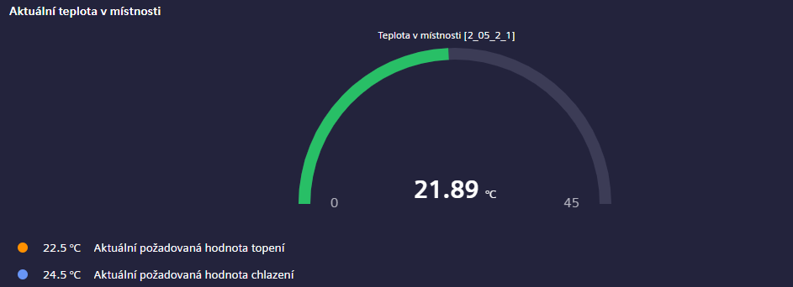
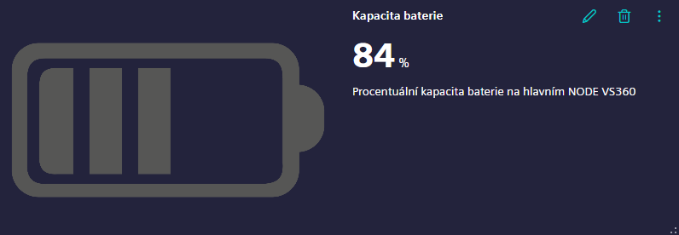
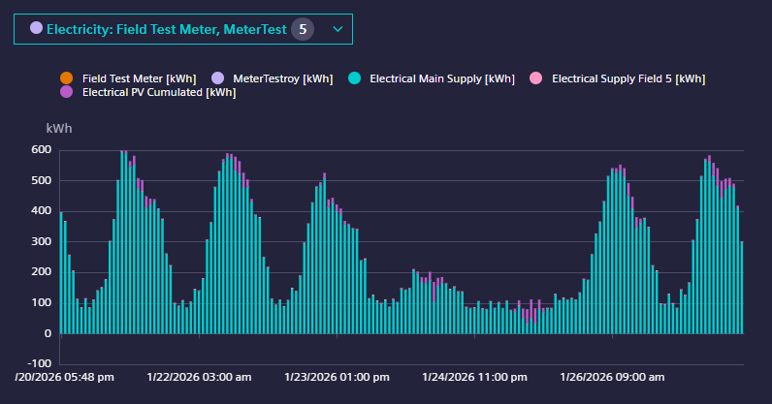
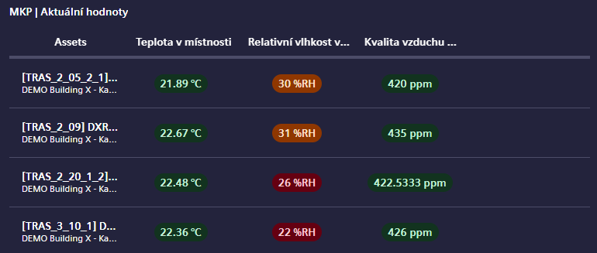
Data Visualizer WIDGETS
Table widgetD

Slide 10
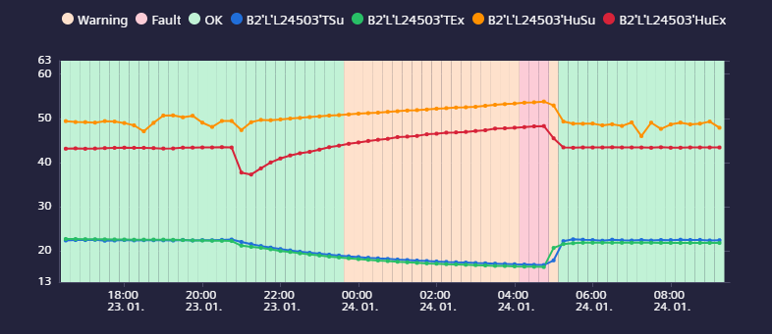
Data Visualizer WIDGETS
Rule widget

Slide 11
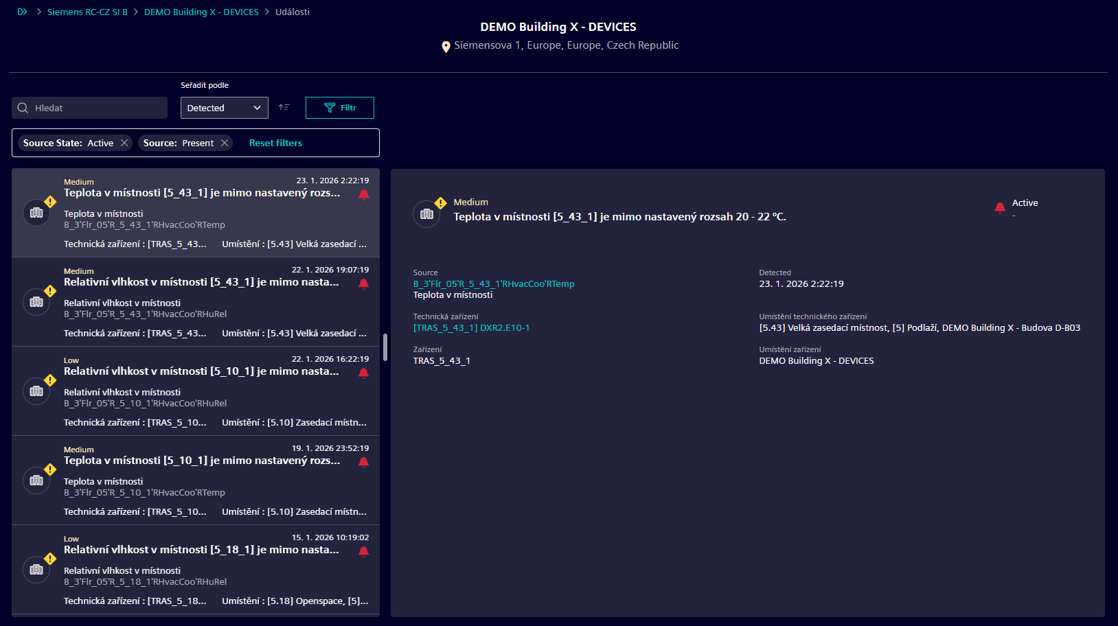

Slide 12
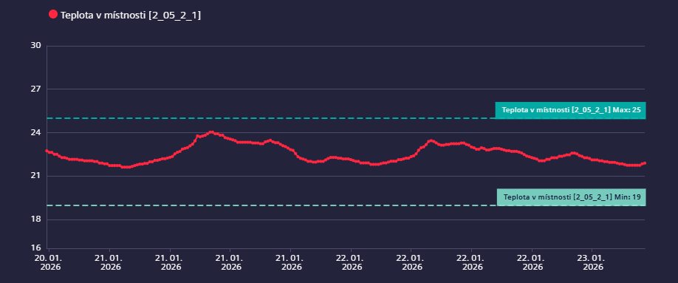
Data Visualizer WIDGETS
Analyzer widget

Slide 13
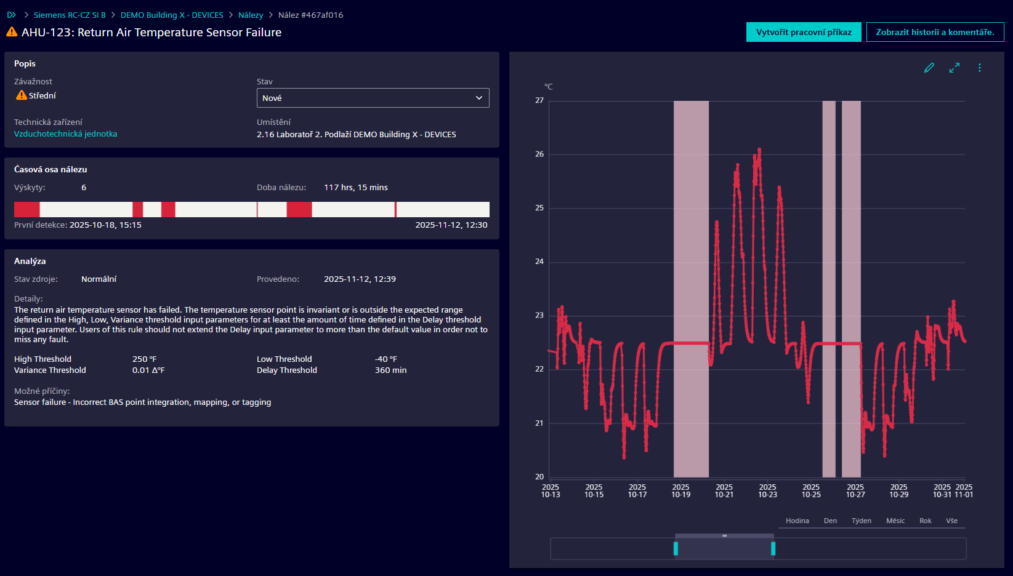

Slide 14
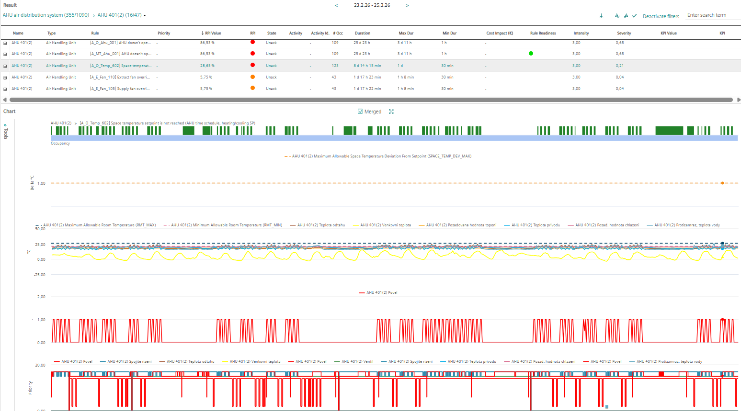

Slide 15
Comfort AI
Prediktivní model
Předpověď počasí (obsazenost)
Predikce chování prostoru
MINULOST
BUDOUCNOST
Žádaná teplota prostoru
Teplota prostoru
Žádaná teplota prostoru
Komfort
Měření + Regulace
Predikce
15 min
k+1
…
k+N
k
k+2
ČAS
Predikční horizont 6 hodin

Slide 16
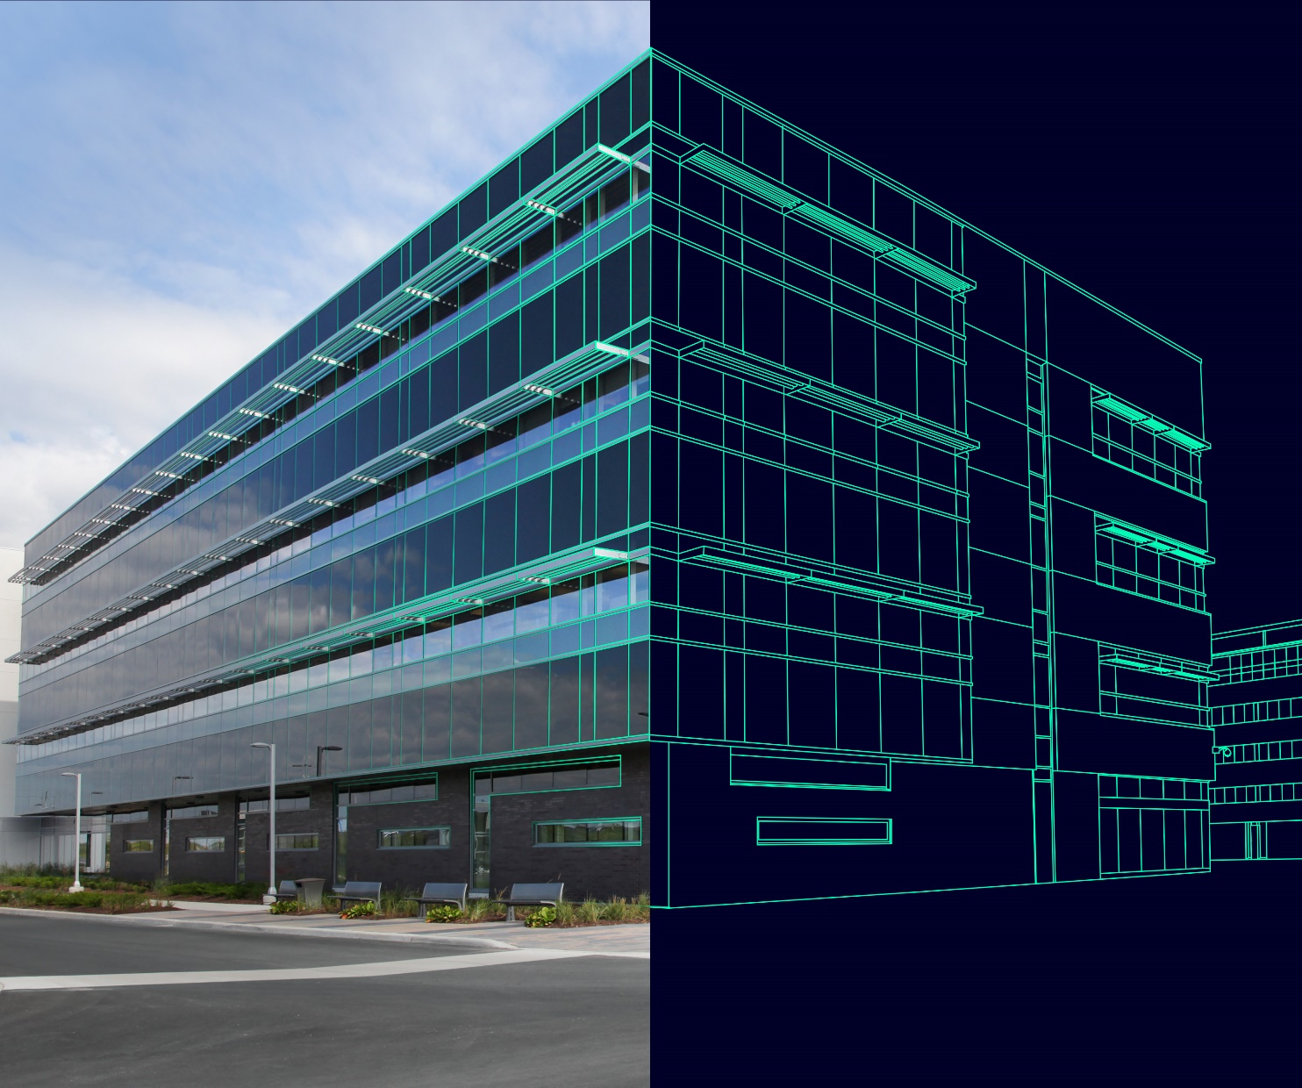

Smart Infrastructure I Buildings
40 % vyrobené energie spotřebovávají budovy
80 % komerční podlahové plochy je bez chytrých technologií
75 % budov je provozováno neefektivně
90+ % budov, které budou stát v roce 2050, stojí již dnes
90 % času trávíme v budovách

Slide 17




Smart Infrastructure I Buildings Naše vize budoucnosti
Tradiční budova
Automatizovaná budova
Chytrá budova
Human-centric, autonomous budova
Naše technologie urychluje přechod k chytrým a udržitelným budovám, a připravujeme tak transformaci směrem k human-centric autonomním budovám.
Human-centric autonomní budovy využívají strojové učení a umělou inteligenci k neustálé analýze a optimalizaci svého provozu, přičemž poskytují ideální vnitřní prostředí pro uživatele. Vlastníkům a provozovatelům zajišťují maximálně efektivní provoz.

Slide 18
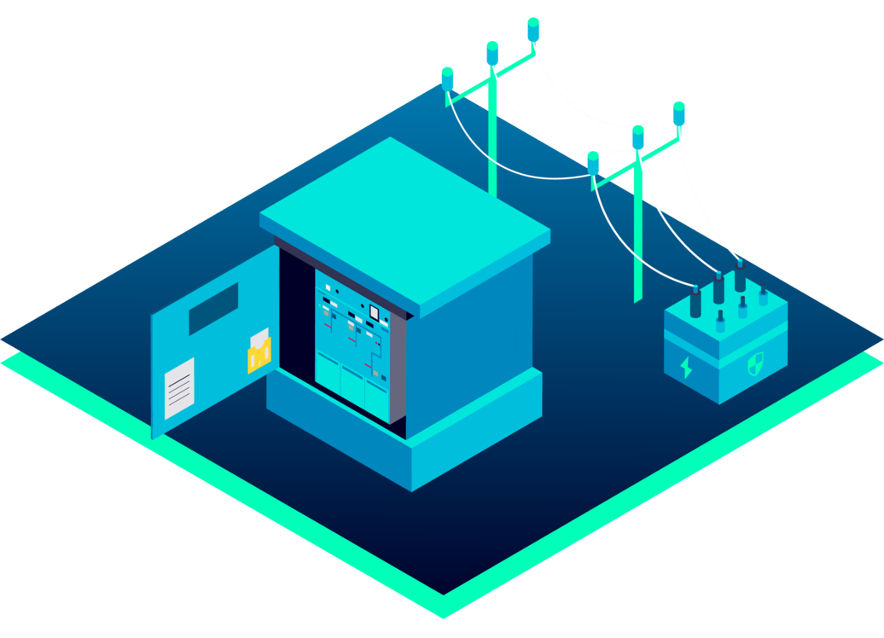


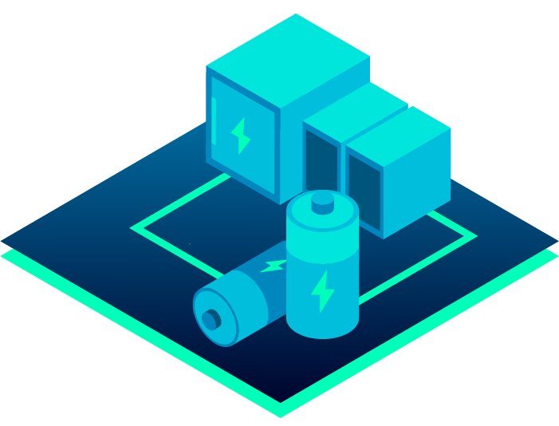

Smart Infrastructure I Buildings Budova jako aktivní prvek energetické sítě
Spotřeba energie
Spotřeba energie
Energetická síť
Energetická
síť
Výroba energie
Akumulace energie
Predikce

Slide 19




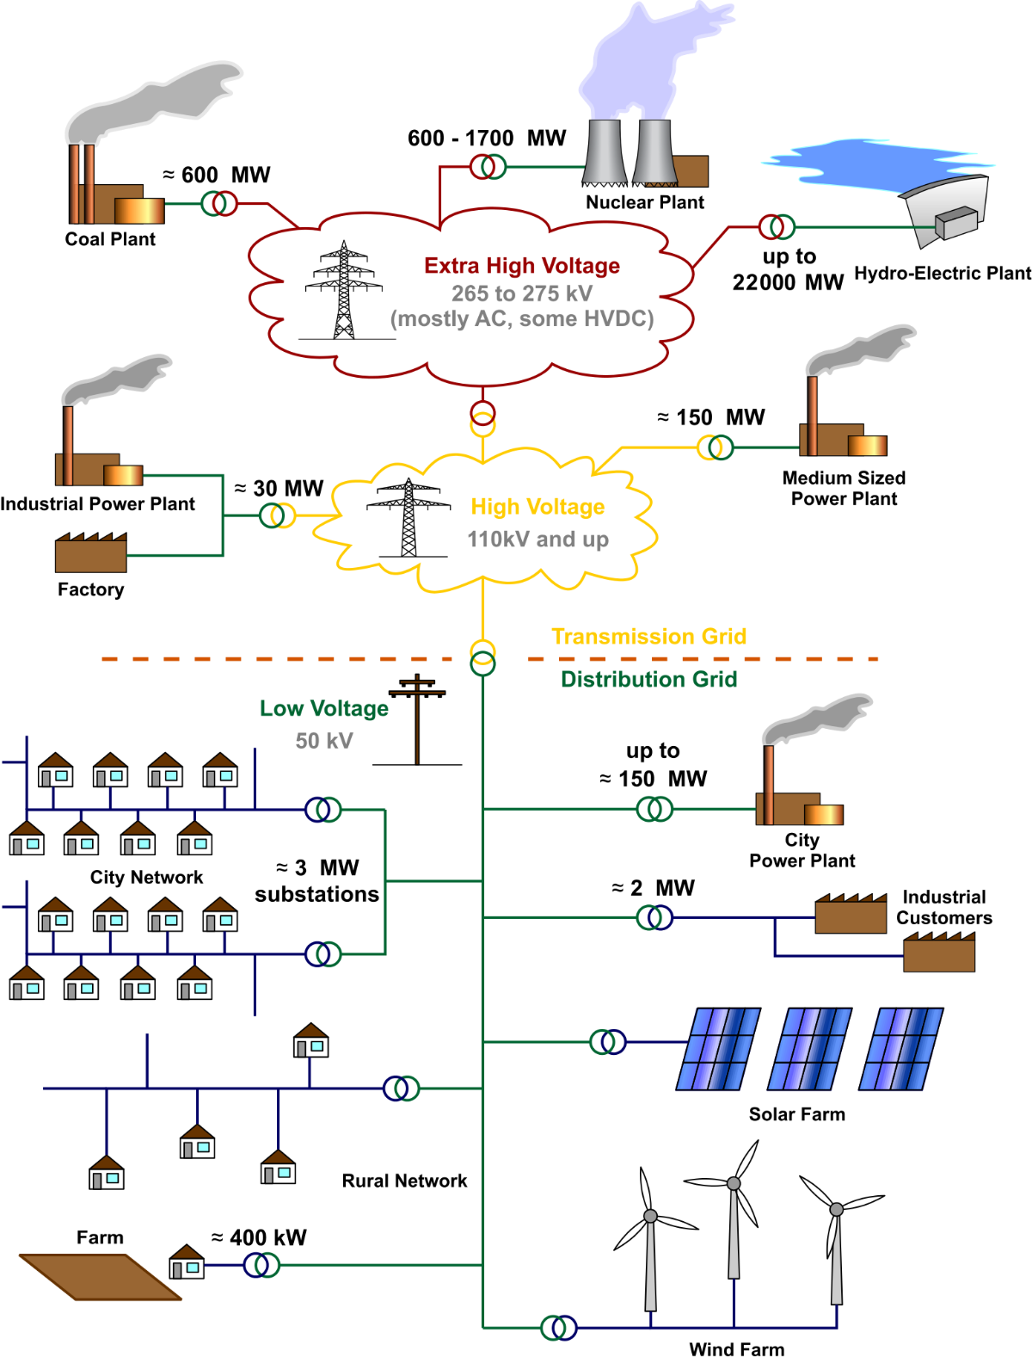
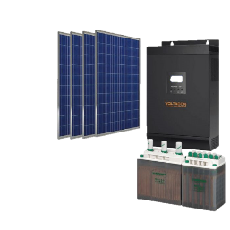


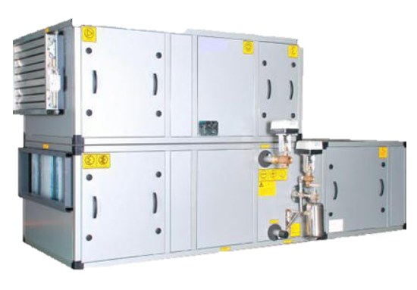

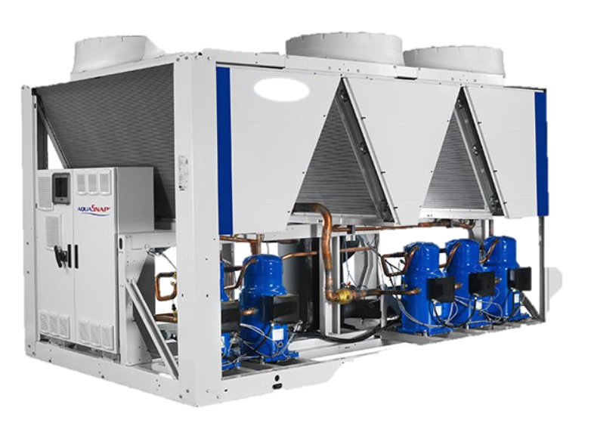

HVAC & RES
zařízení
Místní regulátory
Místní senzory
1) Dotaz na volnou kapacitu a baseline
Desigo I
Místní elektroměr
2) Rezervace
kapacity
Predikční a optimalizační softwarový modul
pro nadřazenou koordinaci více budov
FLEXIBILITY TRADING
Jednotný obslužný bod
(Facility agregátor)
Rozhraní pro agregaci sektoru budov
HVAC & RES
zařízení
Místní regulátory
3) Aktivace
kapacity
Místní senzory
Desigo II
Místní elektroměr
4) Data pro
vypořádání

Slide 20










Platforma technické agregace
s jednotným obslužným uzlem
Vyhodnocení dodávky služby
Agregátor
Trh PpS
Dostupná nabídka
Poptávka / aktivace
HV2
Setpointy
Aktuální stav budov (HVAC, baterie, OZE)
Měření
Krátkodobá predikce odběrového diagramu za agregační blok
Kvantifikace potenciálu flexibility (nabídka)
Měření
Setpointy
Časová osa
…
Poptávka / aktivace
D-1
Dynamický model odezvy jednotlivých zařízení HVAC
T
Desigo
Desigo
Predikční model energetické potřeby budov a výroby lokálních OZE
T-30 min.
T+12,5 min.
Optimalizace akčního zásahu pro zařízení budov pro dosažení kýžené odezvy a odběrového diagramu (dodávky služby)
…
Pilotní agregační blok budov
Aktuální čas (denní doba, den v týdnu)
Stochastický model uživatelské energie v budovách
HV1
Předpověď počasí (teplota, osvit)

Slide 21



Děkuji za pozornost
siemens.com/building-services/
siemens.com/building-x/
siemens.com/desigo/

